Slide 1
TRIGONOMETRÍA
Tema: RT de ángulos agudos
RESOLUCIÓN DE TRIÁNGULOS RECTÁNGULOS
Semana: 01

Slide 2

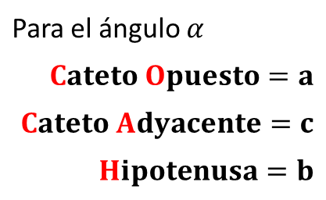

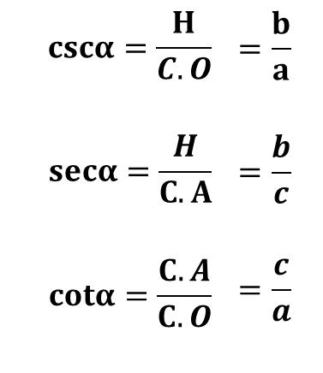
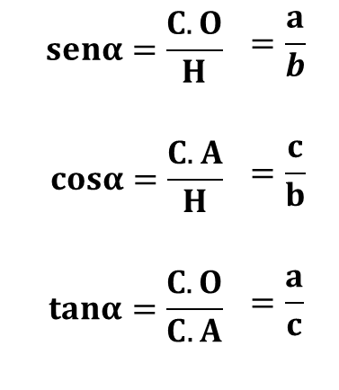
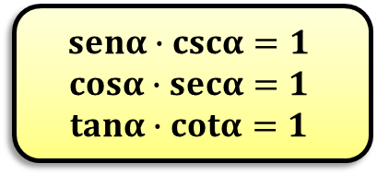
RAZONES TRIGONOMÉTRICAS DE UN ÁNGULO AGUDO
Triángulo rectángulo
Se define
C
Para el ángulo $α$
$$Cateto Opuesto=a$$
$$Cateto Adyacente=c$$
$$Hipotenusa=b$$
$$senα=\frac{C.O}{H}$$ | $$=\frac{a}{b}$$
$$cosα=\frac{C.A}{H}$$ | $$=\frac{c}{b}$$
$$tanα=\frac{C.O}{C.A}$$ | $$=\frac{a}{c}$$
$$cscα=\frac{H}{C. O}$$ | $$=\frac{b}{a}$$
$$secα=\frac{H}{C.A}$$ | $$=\frac{b}{c}$$
$$cotα=\frac{C.A}{C.O}$$ | $$=\frac{c}{a}$$
b
a
$$α$$
B
c
A
Teorema de Pitágoras
$$b^{2}=c^{2}+a^{2}$$
RAZONES TRIGONOMÉTRICAS RECÍPROCAS
$$senα∙cscα=1$$
$$cosα∙secα=1$$
$$tanα∙cotα=1$$

Slide 3
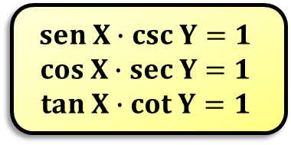










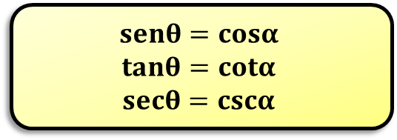

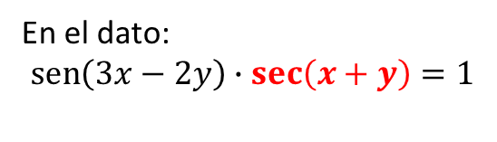


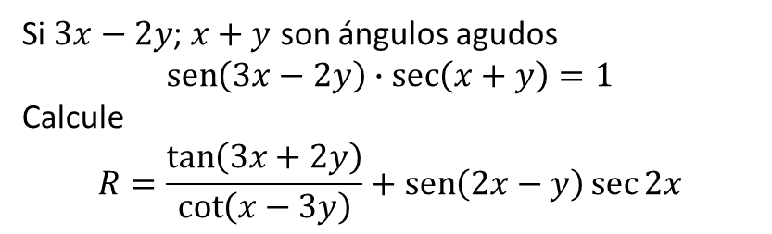

Aplicación UNI
C
Si $3x−2y$; $x+y$ son ángulos agudos
$$\operatorname{sen}\left(3x−2y\right)∙\sec\left(x+y\right)=1$$
Calcule
$$R=\frac{\tan\left(3x+2y\right)}{\cot\left(x−3y\right)}+\operatorname{sen}\left(2x−y\right)\sec{2x}$$
De (I)
$$\tan\left(3x+2y\right)=\cot\left(x−3y\right)$$
a
b
De (II)
$$α$$
$$θ$$
$$\operatorname{sen}\left(2x−y\right)=\cos\left(2x\right)$$
B
c
A
Resolución
Luego:
Propiedad de ángulos complementarios
En el dato:
$$\operatorname{sen}\left(3x−2y\right)∙\sec\left(x+y\right)=1$$
$$R=1+\cos\left(2x\right)∙\sec\left(2x\right)$$
Por complemen-tarios
$$si α+θ={90}^{o}entonces$$
1
$$senθ=cosα$$
$$tanθ=cotα$$
$$secθ=cscα$$
$$\csc\left(90°−x−y\right)$$
$$∴R=2$$
Propiedad de las razones recíprocas
Por propiedad de recíprocas
$$3x−2y=90°−x−y$$
Para ángulos agudos $X$ e $Y$
$\left(3x+2y\right)+\left(x−3y\right)=90°$… (I)
$$sen X∙csc Y=1$$
$$cos X∙sec Y=1$$
$$tan X∙cot Y=1$$
$$4x−y=90°$$
O también
$$X=Y$$
$\left(2x−y\right)+2x=90°$…(II)

Slide 4









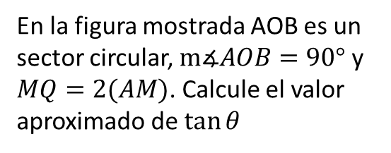










RAZONES TRIGONOMÉTRICAS DE ÁNGULOS NOTABLES
Triángulos rectángulos notables
Aplicación UNI
A
En la figura mostrada AOB es un sector circular, $m∡AOB=90°$ y $MQ=2(AM)$. Calcule el valor aproximado de $\tan{θ}$
$${60}^{O}$$
$$2k$$
$${45}^{O}$$
$$k\sqrt{2}$$
$$k$$
$$k$$
4
37°
5
$${30}^{O}$$
$${45}^{O}$$
A
M
$$k\sqrt{3}$$
$$k$$
3
37°
M
8
8
37°
10
Triángulo aproximado
$$θ$$
$$θ$$
O
B
O
3
N
6
Q
B
Q
Resolución
9
53°
$$5k$$
$$3k$$
Trazamos perpendiculares desde M
El radio del cuadrante AOB es: 12
$$37°$$
$$4k$$
En el triángulo rectángulo MNB
Del dato; consideramos: $AM=5$
$$∴\tan{θ}=\frac{8}{9}$$
Entonces: $MQ=10$

Slide 5



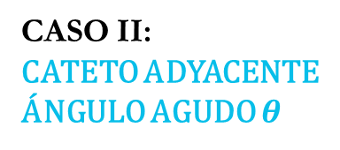

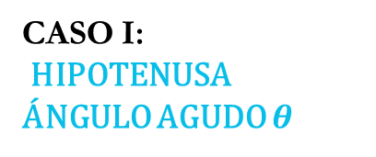






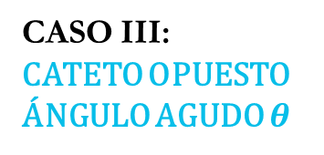
RESOLUCIÓN DE TRIÁNGULOS RECTÁNGULOS
En general, resolver un triángulo es encontrar la medida de todos sus elementos, es decir, sus tres lados y sus tres ángulos.
De aquí, un triángulo queda determinado si tres de sus seis elementos son conocidos y al menos uno es lado, tal como se muestran en los siguientes gráficos.
CASO I:
HIPOTENUSA
ÁNGULO AGUDO $θ$
CASO II:
CATETO ADYACENTE
ÁNGULO AGUDO $θ$
CASO III:
CATETO OPUESTO
ÁNGULO AGUDO $θ$
Kc$scθ$
H$senθ$
$$\text{H}$$
L$tanθ$
L$secθ$
K
$$θ$$
$$θ$$
$$θ$$
L
$$Kcotθ$$
H$cosθ$

Slide 6
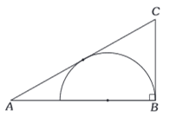

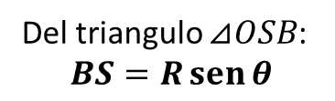
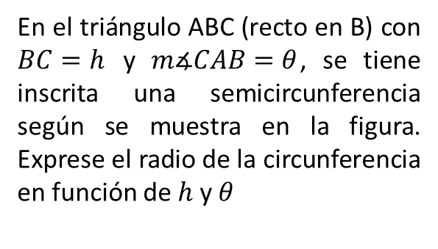

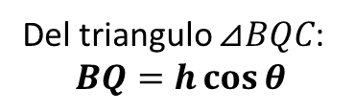
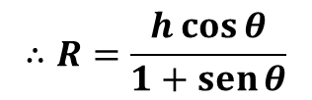







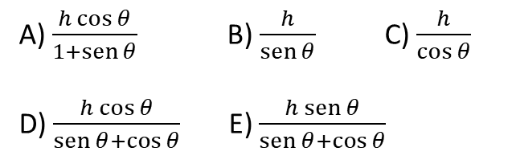


Piden: R en términos de $h$ y $θ$
UNI 2009 II
Del triangulo $⊿BQC$:
$$BQ=h\cos{θ}$$
C
En el triángulo ABC (recto en B) con $BC=h$ y $m∡CAB=θ$, se tiene inscrita una semicircunferencia según se muestra en la figura. Exprese el radio de la circunferencia en función de $h$ y $θ$
Del triangulo $⊿OSB$:
$$BS=R\operatorname{sen}{θ}$$
NOTA:
Para determinar los lados del triángulo rectángulo, de forma práctica, realizamos el cociente de la siguiente forma:
Q
$$h$$
P
$$R$$
S
$$\frac{LADO QUE QUIERO CALCULAR}{LADO QUE TENGO}=R.T.\left(ÁNGULO\right)$$
$$R$$
$$θ$$
$$θ$$
$$θ$$
A
O
B
$$R$$
Del gráfico, $BQ=BS+QS$
$$h\cos{θ}=R\operatorname{sen}{θ}+R$$
A) $\frac{h\cos{θ}}{1+\operatorname{sen}{θ}}$ B) $\frac{h}{\operatorname{sen}{θ}}$ C) $\frac{h}{\cos{θ}}$
D) $\frac{h\cos{θ}}{\operatorname{sen}{θ}+\cos{θ}}$ E) $\frac{h\operatorname{sen}{θ}}{\operatorname{sen}{θ}+\cos{θ}}$
$$∴R=\frac{h\cos{θ}}{1+\operatorname{sen}{θ}}$$
Clave: A

Slide 7
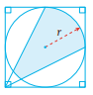
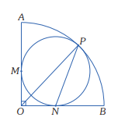



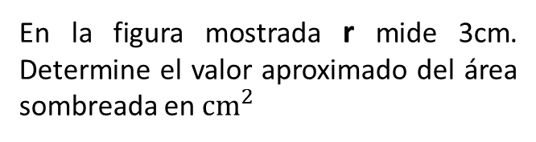
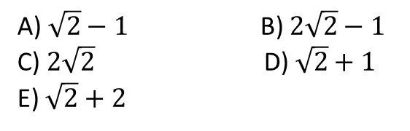



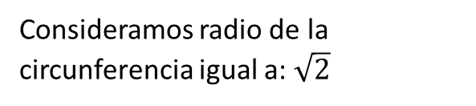
Resolución
Piden: $\cot{θ}$
UNI 2016 I
A
En la figura mostrada, M, N y P son puntos de tangencia de la circunferencia inscrita en el sector circular AOB. Si $m∡OPN=θrad$, entonces el valor de $\cot{θ}$ es:
Reto UNI
P
En la figura mostrada r mide 3cm. Determine el valor aproximado del área sombreada en ${cm}^{2}$
$$\sqrt{2}$$
$$\sqrt{2}$$
$$θ$$
M
O’
1
1
1
O
N
B
A) 15,52 B) 16,35 C) 17,40
D) 18,53 E) 19,23
O’: centro de la circunferencia
A) $\sqrt{2}−1$ B) $2\sqrt{2}−1$
C) $2\sqrt{2}$ D) $\sqrt{2}+1$
E) $\sqrt{2}+2$
O’MON: es un cuadrado
Consideramos radio de la circunferencia igual a: $\sqrt{2}$
UNI 2019 II
En el triángulo, rectángulo sombreado:
$$∴\cot{θ}=\sqrt{2}+1$$
Clave: D

Slide 8
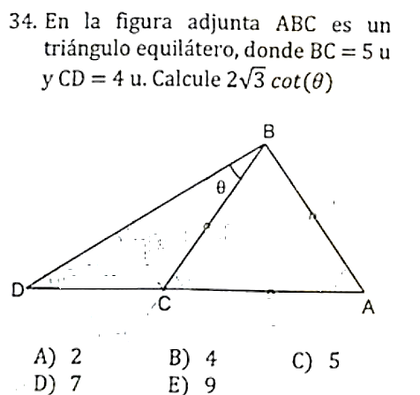
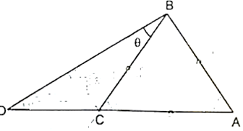
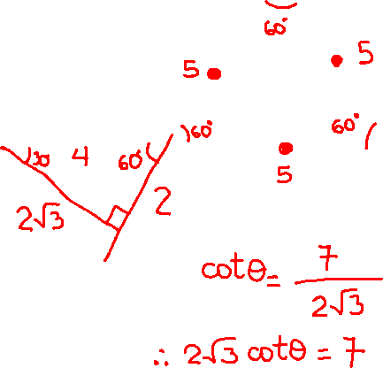

CEPREUNI 2025-I
RESOLUCIÓN
Se pide calcular 2$\sqrt{3} cotθ$

Slide 9
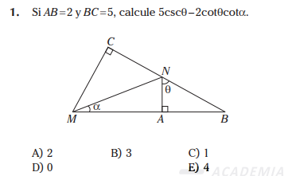
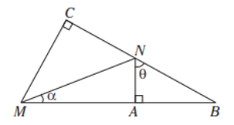




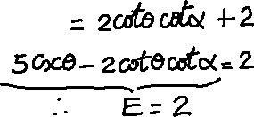


PRÁCTICA DIRIGIDA
RESOLUCIÓN
Se pide calcular E=5csc$θ−2cotθcotα$
5
$$θ$$
2cot$θ$
2cot$θcotα$
2
5csc$θ$
Del gráfico
5csc$θ$

Slide 10
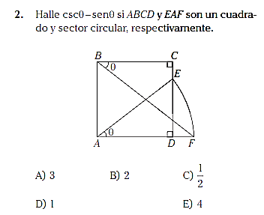
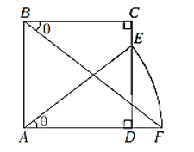
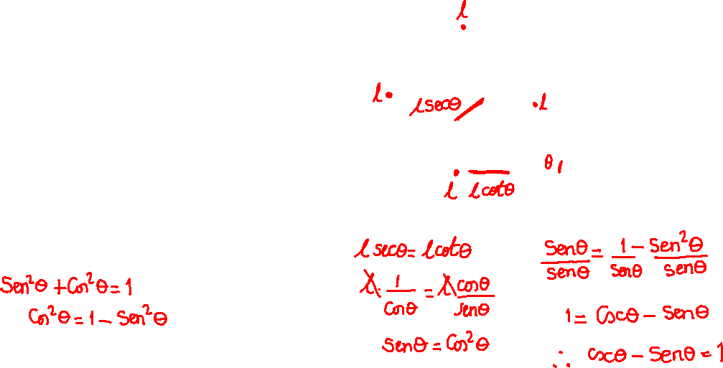

PRÁCTICA DIRIGIDA
RESOLUCIÓN
Se pide hallar csc$θ−senθ$

Slide 11
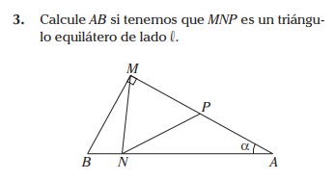
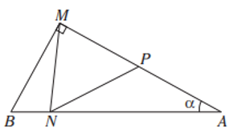
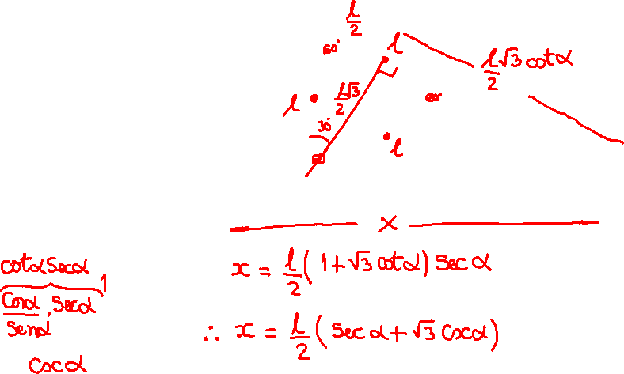
PRÁCTICA DIRIGIDA
RESOLUCIÓN
Se pide calcular AB

Slide 12
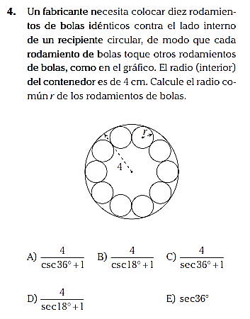
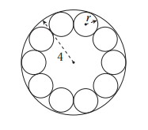
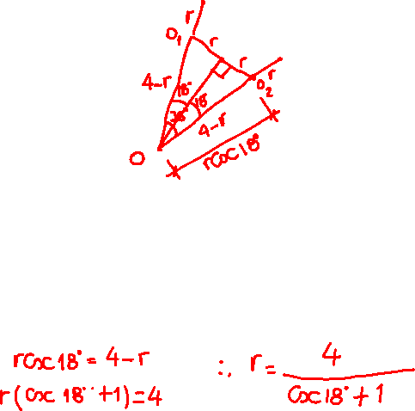
PRÁCTICA DIRIGIDA
RESOLUCIÓN
Se pide calcular el radio común r

Slide 13
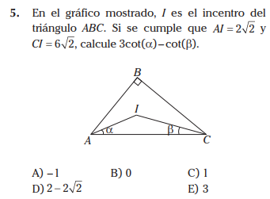
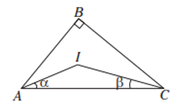

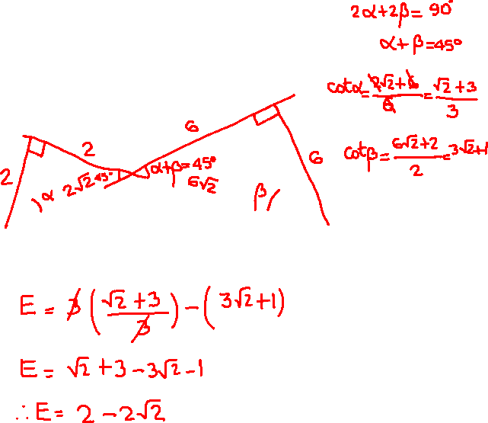
PRÁCTICA DIRIGIDA
RESOLUCIÓN
Se pide calcular E=3cot$α−cotβ$

Slide 14
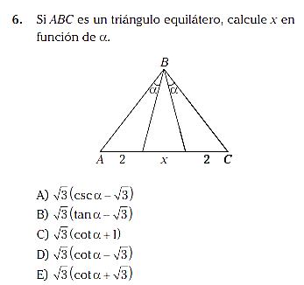
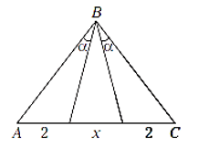
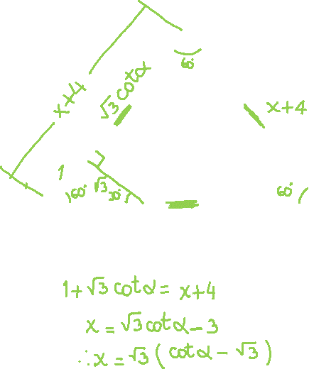

PRÁCTICA DIRIGIDA
RESOLUCIÓN
Se pide calcular x en función de $α$

Slide 15
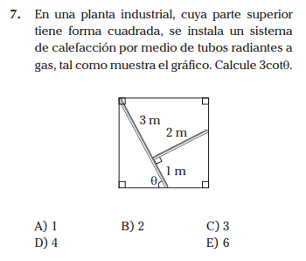
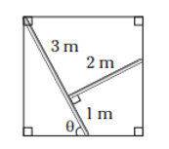

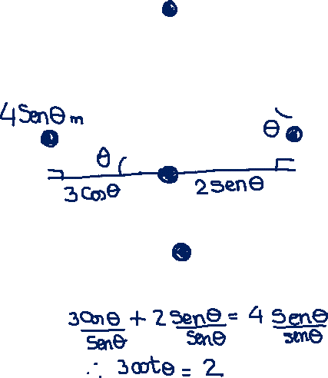
PRÁCTICA DIRIGIDA
RESOLUCIÓN
Se pide calcular 3cot$θ$

Slide 16
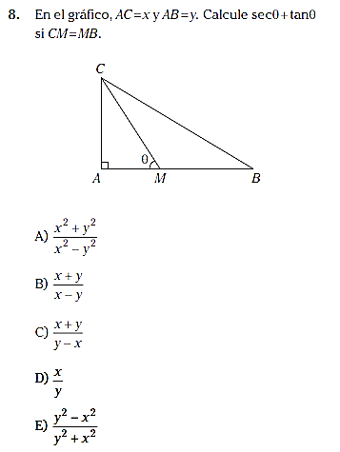



PRÁCTICA DIRIGIDA
RESOLUCIÓN
Se pide calcular sec$θ+tanθ$

Slide 17



PRÁCTICA DIRIGIDA
RESOLUCIÓN
Se pide calcular BD

Slide 18














PRÁCTICA DIRIGIDA
RESOLUCIÓN
Se pide hallar tan$\frac{A}{4}$
C
$$m^{2}−c^{2}=c^{2}k^{2}$$
b
bk
(m+c)(m-c)=ck.ck
D
a
$$\frac{A}{2}$$
m
$$\frac{m−c}{ck}=\frac{ck}{m+c}$$
$$\frac{A}{2}$$
ck
A
c
B
tan$\frac{A}{4}=\frac{ck}{m+c}$
bk+ck=a
k=$\frac{a}{b+c}$
Reemplazando k=$\frac{a}{b+c}$
tan$\frac{A}{4}=csc\frac{A}{2}−cot\frac{A}{2}$
tan$\frac{A}{4}=\frac{c}{m+c}.\frac{a}{b+c}$
tan$\frac{A}{4}=\frac{m}{ck}−\frac{c}{ck}$
$$∴tan\frac{A}{4}=\frac{ac}{(b+c)(m+c)}$$
tan$\frac{A}{4}=\frac{m−c}{ck}$

